Slide 1
LE FOIE
Aline GOTTE, M.E.R. en radiothérapie
Décembre 2018

Slide 2
SOMMAIRE
ANATOMIE
FONCTIONNEMENT
LES DIFFERENTS TYPES DE CANCERS
LES FACTEURS DE RISQUES
LES DIFFERENTS SIGNES
LES TRAITEMENTS
PRONOSTIC

Slide 3
ANATOMIE
Le foie fait partie de l’appareil digestif. C’est un des organes les plus volumineux du corps : il s’étend en longueur sur une vingtaine de centimètres. On peut le repérer en mettant sa main sur la droite de l’abdomen, sous les dernières côtes.
Il est essentiellement composé de cellules appelées hépatocytes qui s’organisent en petits groupes, les lobules, autour d’une veine centrale.

Slide 4
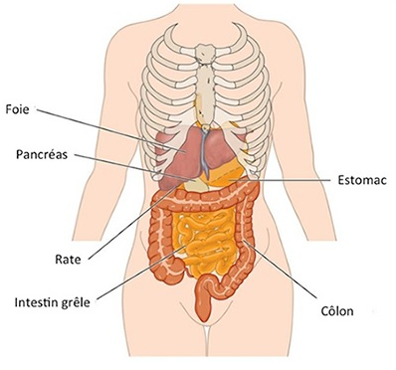
ANATOMIE

Slide 5
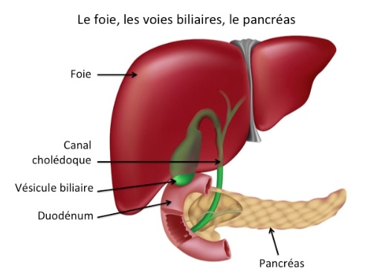
ANATOMIE

Slide 6
ANATOMIE
Il est composé de 2 lobes:
Lobe droit volumineux
Lobe gauche plus petit
Ces 2 lobes sont eux-mêmes subdivisés en 8 segments.
Un segment est une partie du foie alimentée par une branche de la veine porte hépatique et par une branche de l’artère hépatique.

Slide 7
ANATOMIE
L’artère hépatique provient du cœur et apporte au foie un sang riche en oxygène qui lui permet de fonctionner correctement.
La veine porte conduit le sang provenant du système digestif (œsophage, estomac, intestins), riche en nutriments, que le foie va stocker.
Ces 2 vaisseaux se divisent pour alimenter chaque segment.

Slide 8
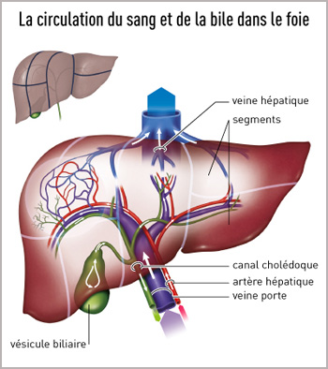
ANATOMIE

Slide 9
FONCTIONNEMENT
Le foie possède de nombreuses fonctions indispensables à l’organisme :
- production de bile pour la digestion des graisses. Un réseau de voies biliaires collecte la bile, la transporte jusqu’à la vésicule biliaire. Cette petite poche, attachée au foie, stocke la bile et la libère dans les intestins, lors des repas, par le canal cholédoque.
- stockage du glucose, vitamines et minéraux issus de la digestion et amenés par le sang de la veine porte hépatique. Libération dans le sang lorsque le corps en a besoin.

Slide 10
FONCTIONNEMENT
- fabrication des protéines qui contribuent à la coagulation du sang (arrêt des saignements).
- nettoie le sang des éléments nocifs ( résidus de médicaments, déchets de l’organisme).
- régulation de certaines substances chimiques naturellement présentes dans le corps comme le cholestérol.

Slide 11
FONCTIONNEMENT
Le foie est un organe indispensable à la vie. Un quart de son volume seulement est nécessaire pour faire fonctionner le corps normalement. Il possède d’importantes capacités de régénération. En cas d’ablation ou de destruction d’une partie du foie, de nouvelles cellules se fabriquent rapidement et permettent au foie restant de grossir et de retrouver la taille d’un foie entier.
Cette possibilité est réduite dans un foie atteint de cirrhose.

Slide 12
LES DIFFERENTS TYPES DE CANCERS
Tumeurs bénignes : souvent détectées par hasard, sans aucuns symptômes présents. Elles ne nécessitent généralement aucune intervention. (hémangiome, kyste, hyperplasie nodulaire, adénome)
Cancers primitifs :
carcinome hépatocellulaire (hépato carcinome)
Cholangiocarcinome (cellules des voies biliaires)
Hémangioendothéliome épithéloïde ( cellules des vaisseaux sanguins)
Cancers secondaires : métastases de cancers localisés dans sein, poumon, rein, ovaires, colon…
le cancer du foie métastase au niveau des : poumons, os, ganglions, cerveau, surrénales.

Slide 13
Le carcinome hépatocellulaire
Il représente 90% des cancers primitifs. Il se développe à partir des hépatocytes et apparait le plus souvent sur un foie endommagé par une maladie (type cirrhose alcoolique ou infectieuse).
Le C.H.C. sur foie totalement sain est exceptionnel.
5è cancer dans le monde, 3è cause de mortalité/cancer.

Slide 14
Le cholangiocarcinome
7 à 8 fois moins fréquent que C.H.C.
Développement à partir des canaux biliaires
Facteurs de risques : inflammations biliaires chroniques
Souvent découverte tardive, suite douleur, augmentation volume, ictère

Slide 15
Les métastases hépatiques
Métastases de cancers localisés dans sein, poumon, rein, ovaires, colon…
Exérèse chirurgicale des métastases localisées dans le foie = meilleure survie à long terme.
Après chimiothérapie si bonne réponse.
Destruction locale (radiofréquence/cryothérapie) lorsque la chirurgie n’est pas réalisable.

Slide 16
FACTEURS DE RISQUES
La cirrhose est le premier facteur de risque pour le C.H.C.
C’est une altération progressive et irréversible du fonctionnement hépatique. Cette maladie est le résultat d’une inflammation chronique du tissu hépatique, d’origine infectieuse, comportementale ou génétique. L’inflammation conduit à la formation d’un tissu fibreux qui envahit peu à peu le foie.

Slide 17
FACTEURS DE RISQUES
Les facteurs de risques de la cirrhose:
Les virus de l’hépatite B et C: peuvent entrainer une infection chronique
L’alcool: accumulation de graisse, ce risque existe à partir de 3 à 4 verres/jour pour la femme et de 5 verres/jour chez l’homme
Le tabac
La stéatose hépatique non alcoolique: essentiellement chez les personnes en surpoids,
Hémochromatose héréditaire : stockage excessif de fer.

Slide 18
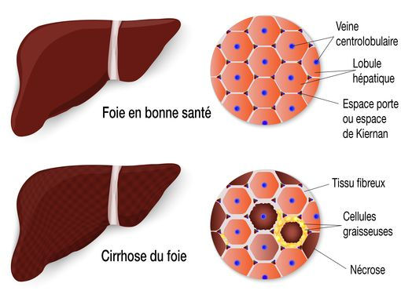
FACTEURS DE RISQUES: foie cirrhotique

Slide 19
LES DIFFERENTS SIGNES
- Les signes radiologiques
- Les signes cliniques
- Les signes biologiques
Les différents stades

Slide 20
Signes radiologiques
Le diagnostic est souvent radiologique car souvent découvert lors de la surveillance d’une maladie chronique du foie.
Échographie – dépistage
Scanner abdominal- confirmation de l’image
IRM- affirme le diagnostic en cas de doute au scanner
Si nodule < 10mm (biopsie difficile), et taux afp bas, diagnostic difficile à affirmer – nouvel examen dans 3 mois

Slide 21
Signes cliniques
Ictère : lié à une obstruction de la veine porte et/ou des canaux biliaires
Ascite : épanchement liquidien intra-abdominal
Palpation d’une masse abdominale
Hémorragie interne suite à une rupture d’une tumeur

Slide 22
Signes biologiques
L’alphafoetoprotéine (afp) est une protéine sécrétée dans le sang par environ la moitié des C.H.C. (mais pas la seule cause d’augmentation)

Slide 23
Différents stades
Bilan d’extension réalisé avec un scanner thoraco-abdominal (poumons, os, surrénales) et parfois scintigraphie si doute sur des lésions osseuses.
Différents stades:
A (précoce) : très localisé, max 3 tumeurs < 3 cm, fonctionnement foie normal ou altéré
B (intermédiaire) : 1 ou plusieurs tumeurs > 3cm, fonctionnement foie normal ou altéré
C (avancé): plusieurs tumeurs > 3 cm, atteinte vaisseaux sanguins locaux ou autre organe, fonctionnement du foie anormal.
D (terminal): tumeurs volumineuses, atteintes des vaisseaux sanguins, fonctionnement du foie très altéré, symptômes importants.

Slide 24
LES TRAITEMENTS
- Ablation
- Greffe
- Destruction tumorale percutanée
- Chimio embolisation
- Injection percutanée d’alcool
- Chimiothérapie
- Radiothérapie

Slide 25
LES TRAITEMENTS
Le choix du traitement se fait selon le nombre et la taille de tumeurs, leur localisation, l’extension, l’état du foie et l’état général du patient.
Les traitements locorégionaux sont utilisés lorsque la tumeur est diagnostiquée à un stade assez précoce.
Stade A: transplantation hépatique, ablation chirurgicale ou traitements ablatifs locaux
Stade B: chimio embolisation
Stade C: chimiothérapie et thérapies ciblées
Stade D: traitement palliatif

Slide 26
L’ablation
La chirurgie est proposée pour les stades précoces, lorsque le foie présente une activité normale ou légèrement dégradée, afin d’être sûr que son fonctionnement sera suffisant après l’opération. La tumeur est retirée avec suffisamment de tissu sain afin d’être sûr de ne pas laisser de cellules cancéreuses sur place. Le foie se régénèrera ensuite naturellement.

Slide 27
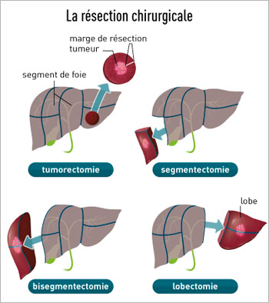
L’ablation

Slide 28
La greffe
La greffe d’un nouveau foie est le meilleur traitement du C.H.C. mais peu de foie disponible pour la greffe, donc attente longue, et risque d’évolution maladie, qui peut faire sortir des critères de transplantation. Cette solution est donc rarement réalisable.

Slide 29
La destruction tumorale percutanée: radiofréquence ou micro-ondes
Destruction de la tumeur par la chaleur, alternative à la chirurgie si C.I.
Radiofréquence <2cm; micro-ondes 2-4cm, 5 lésions max
Délivrance d’un courant électrique alternatif à haute fréquence, env. 20 min, avec température > 60° , provoquant un échauffement local important, entrainant la mort des cellules cancéreuses, tout en épargnant la majorité tissu sain avoisinant
Electrode placé au contact de la tumeur, par incision quelque mm.
Anesthésie générale
Guidage échographique et/ou scanner
1 à 2h d’intervention, 48h d’hospitalisation.
Thermoablation : ttt curatif dans 90% des cas
Utilisée depuis 1996

Slide 30
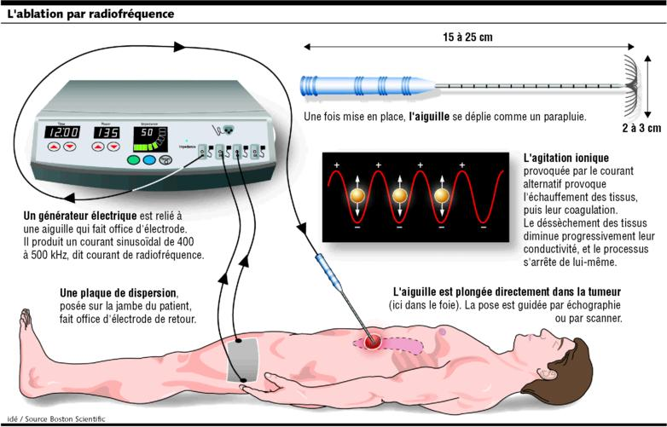
La destruction tumorale percutanée

Slide 31
La destruction tumorale percutanée: cryothérapie
Destruction d’une tumeur de petite taille par le froid, en respectant les tissus environnants.
aiguilles creuses guidées par imagerie dans la tumeur, afin d’y former une boule de glace, refroidies à leur extrémité par un gaz (l’argon), jusqu’à – 100° C.
Réalisée sous contrôle scanographique ou échographique
Environ 1h30 d’intervention
Traitement des tumeurs plus volumineuses avec moins de risques pour les structures anatomiques avoisinantes.
bénéfices multiples /r chirurgie: temps d’hospitalisation réduit (0 à 1 nuit en fonction du type d’anesthésie), diminution des risques anesthésiques (la procédure pouvant être réalisée sous anesthésie locale) et post-opératoire (réduction des complications), amélioration du confort du patient (absence de douleur ou de cicatrice)

Slide 32
La chimio embolisation
Ce traitement associe 2 composés: une chimiothérapie destinée à détruire les cellules cancéreuses et un produit d’embolisation destiné à boucher l’artère qui alimente la tumeur en sang. Le blocage permet aussi de retenir le produit au niveau de la tumeur, augmentant son efficacité. Attaquée par la chimiothérapie et privée d’oxygène et d’énergie, la tumeur est progressivement détruite.
Geste très technique, avec insertion d’un cathéter par artère fémorale, artère abdominale, aorte, artère hépatique, progression jusqu’au foie, injection d’iode pour repérer artère qui alimente tumeur, puis injection du ttt.
Destinée à ralentir la progression de lésions diffuses, primitives, si chirurgie impossible, souvent palliatif.

Slide 33
La chimio embolisation
C.I.: insuffisance rénale car l’injection d’iode est nécessaire pour réaliser le traitement, mais dangereuse pour les reins, obstruction de la veine porte.
Ce traitement peut être réalisé plusieurs fois pour un résultat optimal, plusieurs cures espacées de 2 à 4 semaines.
Anesthésie locale ou générale
1 à 2h d’intervention
peu invasif
Hospitalisation 3-4 jours

Slide 34
La chimio embolisation

Slide 35
L’injection percutanée d’alcool
Injection d’alcool absolu ou acide acétique directement dans la lésion pour la détruire
Le principe est basé d'une part sur la différence de structure entre la tumeur, de consistance molle, et le foie adjacent, habituellement cirrhotique et dur, permettant à l'alcool d'être confiné dans la tumeur ; d'autre part sur la toxicité liée à l'alcool qui exerce son action sur la déshydratation cellulaire entraînant une nécrose de coagulation et sur la thrombose artérielle intra-tumorale entraînant une ischémie tumorale.
Réservée aux C.H.C. < 3 cm
Anesthésie locale
Sous échographie
Technique de - en - utilisée

Slide 36
Chimiothérapie
Chimiothérapies classiques sont peu compatible avec la cirrhose et inefficace.
Thérapies ciblées: ciblent des composants spécifiques des cellules cancéreuses, absents ou très peu présents dans les cellules normales.
Indications : tout autre ttt impossible, ttts précédents non efficaces, atteinte multifocale.
Ex : Sorafenib: bloque mécanisme de multiplication et empêche développement de nouveaux vaisseaux sanguins
Administration par voie orale, 2 */jour (posologie habituelle), heures fixes, variation fonction personne. durée ttt en fonction des caractéristiques cancer et de la tolérance.
Nombreuses molécules à l’étude se fondant sur l’utilisation d’anticorps monoclonaux afin de bloquer les mécanismes essentiels à la croissance des cellules cancéreuses.

Slide 37
Radiothérapie: cyberknife/versa hd
Indications: lésions non chirurgicales car centrales, E.G. incompatible avec chirurgie, ou déjà multiples chirurgies, C.I. aux autres techniques.
Technique assez récente, depuis rtc et stéréotaxie, car avant forte toxicité.
Technique peu connue des gastro-entérologues
Traitement possible si foie fonctionnel (cirrhose faible stade).
1 à 3 localisations maximales
Volume tumoral maximal: <5 cm
Choix versa si mauvaise implantation grains ou implantation impossible.

Slide 38
Radiothérapie: cyberknife/versa hd
3*15gy ou 5*10 gy, diminution des doses si OAR à proximité (tube digestif+++, estomac, duodénum) et dose foie sain.
700ml foie sain< 21gy pour garder une fonction hépatique normale
Tumeur très mobile non visible à l’imagerie radio, nécessite implantation grains dans la tumeur en radiologie interventionnelle, afin de suivre le mouvement (cyber) ou pour meilleur repositionnement (versa)
Bon contrôle local si tumeur < 2-3 cm (70%); si métastases, risque d’apparitions de nouvelles lésions (50%).

Slide 39
Traitement au cyber
Principe cyber: 2 images perpendiculaires qui permettent de connaitre les translations et les rotations ; une table et un robot avec 6 axes de rotations, permettant d’être parfaitement repositionnés.
Installation : têtière, matelas, kneefix.
Ttt entre 45 et 90 min, une centaine de faisceaux.
Patient à jeun (parfois), ou essayer même heure que scan dosi.
délai de 10 jours entre implantation et scanner dosimétrique afin d’être sur de la stabilité des fiduciaires (limiter les risques de migration post scan, risque de pb de reconnaissance et de suivi).
Au moins 3 grains non coplanaires afin de pouvoir suivre les rotations de la tumeur.

Slide 40
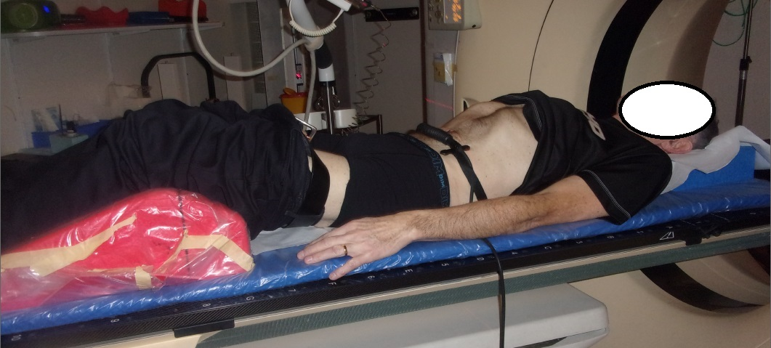
Pas de photo de l’installation au cyber avec le gilet et les sondes (installation scanner)

Slide 41
Traitement au cyber
Alignement osseux, puis réalisation d’un modèle qui permet au cyber de connaitre la position des clips intra-tumoraux (tumeur) en fonction de la respiration = ttt synchronisé au mouvement respiratoire.
Images toutes les 60s, permet la réactualisation du modèle.
Si valeurs > 5mm d’écart /r au modèle, ttt arrêté.

Slide 42
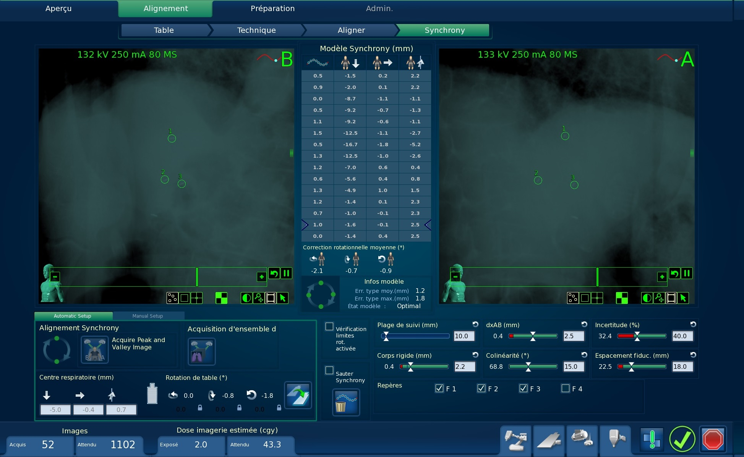
Images écran traitement au cyber
fiduciaires
Valeurs modèles

Slide 43
Images écran traitement au cyber: fiduciaires

Slide 44
Images écran traitement au cyber
Mvt tumeur fonction respiration
Mvt tumeur dans les 3 plans en fonction respiration
1 point = 1 image

Slide 45
Dosimétrie cyber

Slide 46
Traitement au versa
Installation dans un bluebag.
Ttt : 20-30 min (vmat ou dcat).
Possibilité de compression, limiter mvts tumeur.
Recalage : ExacTrac + Hexapod + CBCT 3D + Hexapod
- exactrac: recalage osseux sur vertèbre à hauteur de la lésion afin d’aligner le patient
- CBCT 3D: - recalage osseux (T+R) sur clip box colonne en regard de la lésion
- puis ± recalage niveau de gris (T) sur tumeur
Si grains, aide au recalage sur la 3D ; sans grains, recalage difficile à analyser !
Position de la tumeur connue au début du traitement, mais pas pdt le ttt (≠ cyber).

Slide 47
Installation au versa

Slide 48
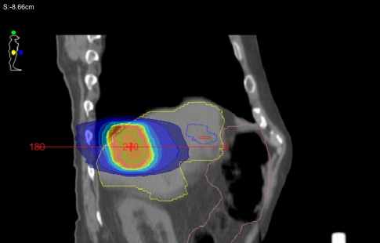
Dosimétrie versa

Slide 49
Image 3D

Slide 50
PRONOSTIC
Le C.H.C. est une tumeur de pronostic défavorable. La meilleur stratégie reste la prévention ! ( vaccination, arrêt de l’alcool)
Pronostic dépend de la tumeur, mais aussi beaucoup de l ’état du foie (cirrhose).
30 % des patients seulement accèdent à un ttt curatif.
Apres une greffe, 50 à 70 % de survie à 5 ans. ( sélection patients +++)
Après une hépatectomie, 30 à 50 % à 5 ans.
Chimio embolisation : médiane de survie globale : 2 ans
Rxth stéréotaxique : 40 à 60 % à 2 ans
Thérapies ciblées : médiane de survie globale : 10 mois
Sans acte chirurgical, espérance de vie 1 à 2 ans.
< 10% de survie à 5 ans, tous stades confondus.

Slide 51
Merci pour votre attention !
p.s. : les questions ne sont pas obligatoires!!!

